Slide 1



Componentes Angular
Sesión 5

Slide 2
Resultado de aprendizaje
Comprende la importancia del uso de componentes en una aplicación web. Asimismo, crea un nuevo componente usando la herramienta CLI de Angular.

Slide 3
Contenidos o temas
¿Qué es un componente angular?
Ciclo de vida de los componentes angular
Creación de un componente con Angular-CLI

Slide 4
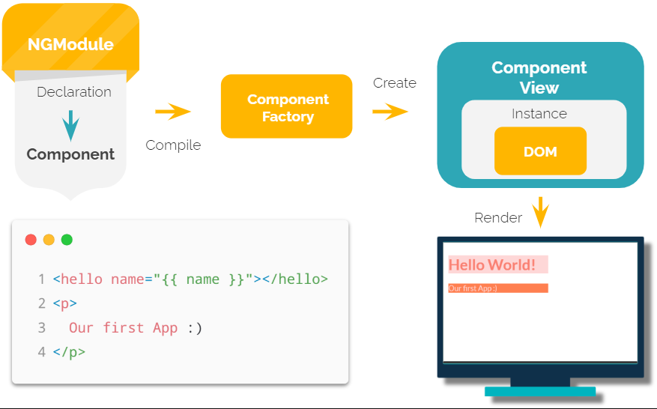
¿Qué es un componente angular?
Son el bloque de creación de interfaz básico de una aplicación Angular.
Son un subconjunto de directivas, siempre asociadas a un template o plantilla.
Es un elemento reutilizable, puede ser desde un elemento HTML como un header, section, footer, etc.
Recuperado de https://medium.com/notasdeangular/componentes-din%C3%A1micos-97595f3f4092

Slide 5
¿Qué es un componente angular?
Aplicación Angular
Componente
Compuesto por
HTML
(Vista)
app.component.html
TypeScript
(Lógica)
app.component.ts
CSS
(Estilos)
app.component.css

Slide 6
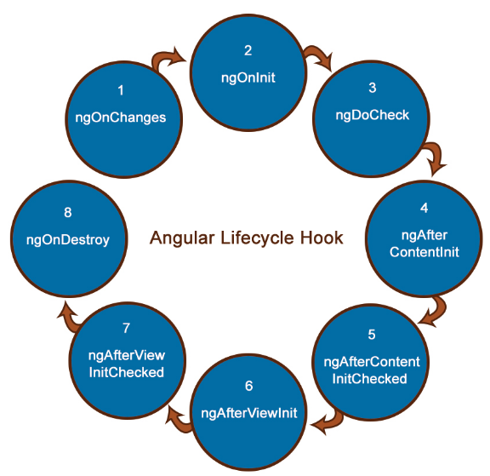
Ciclo de vida de los componentes Angular
Observa los métodos del ciclo de vida de Angular:
En Angular, los componentes son los principales pilares de la aplicación, es importante entender el ciclo de vida que estos tienen y la forma en que se ejecuta ese ciclo de vida, para así poder manipular los componentes en nuestra aplicación.
Recuperado de:https://javadesde0.com/como-crear-un-componente-en-angular/

Slide 7
Crear un componente en Angular CLI
Existen dos formas de realizar la creación de componentes:
1. Manual
El proceso es más lento pero lo realizaremos con el fin de entender al 100% la estructura y el funcionamiento interno de un componente.
ng generate component “nombre”
2. Mediante a un comando proporcionado por @angular/cli
ng g c “nombre”
Es lo recomendable ya que nos ahorra tiempo y trabajo y, además, nos otorga una mayor fiabilidad.

Slide 8
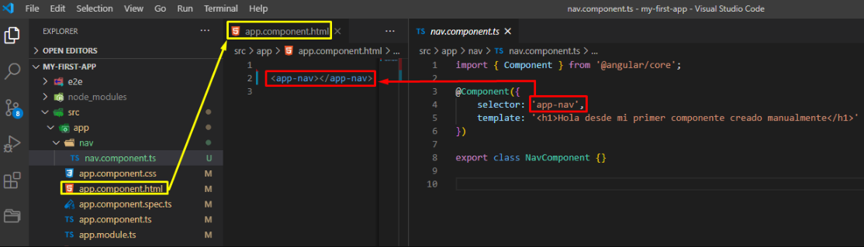
Crear un componente en Angular CLI
Observa cómo Angular genera la estructura HTML del componente (app.components.ts):
Recuperado de https://javadesde0.com/como-crear-un-componente-en-angular/

Slide 9
Caso o reto a resolver
Crea componentes Angular para generar un layout

Slide 10
Recurso del caso
Para realizar la actividad, revisa esta guía, donde se explica cómo crear componentes en Angular con la herramienta CLI de Angular.
Enlace:
Noen A. (14 de noviembre de 2020). Cómo crear un componente en Angular. https://javadesde0.com/como-crear-un-componente-en-angular/

Slide 11
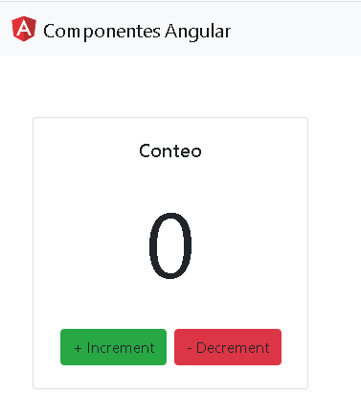
Indicaciones para realizar la actividad
Para realizar esta actividad, sigue las siguientes indicaciones:
Componente Navbar
Crea componentes Angular para generar el siguiente layout:
Componente Cards

Slide 12
Indicaciones para realizar la actividad
Para realizar esta actividad, sigue las siguientes indicaciones:
La página debe tener un diseño responsivo.
Utiliza componentes de Bootstrap para el diseño de layout como navbar y cards.
El layout cuenta con 02 botones: +Increment y - Decrement.
El botón Increment debe incrementar el valor del contador, mientras que el botón Decrement debe disminuir el valor del contador.

Slide 13
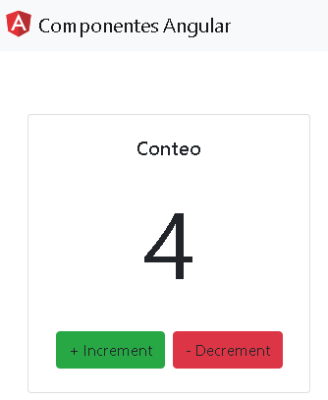
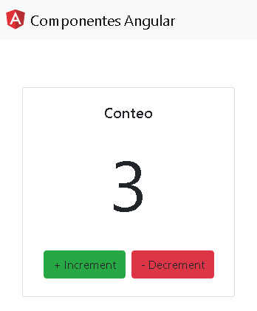
Indicaciones para realizar la actividad
Para realizar esta actividad, sigue las siguientes indicaciones:
Incrementa en +1
Decremento en -1

Slide 14
Indicaciones para realizar la actividad
Para realizar esta actividad, sigue las siguientes indicaciones:
Utiliza Visual Studio Code como IDE de desarrollo.
Crea la aplicación con Angular-CLI.
Utiliza HTML5, CSS3 y JavaScript.
Utiliza la documentación de Bootstrap para el diseño de la página https://getbootstrap.com/docs/4.0/components/card/
https://getbootstrap.com/docs/4.0/components/navbar/

Slide 15
Presentación y sustentación de equipos

Slide 16
Ideas clave
Para finalizar, recuerda lo aprendido en esta sesión:
Angular tiene un estructura basada en componentes, lo que hace que los componentes sean altamente reutilizables y simplifica el proceso de desarrollo.
Puede construir la UI (interfaz de usuario) con componentes móviles, al mismo tiempo que garantiza un proceso de desarrollo estable para los desarrolladores.
Angular es un marco excepcional que se utiliza para crear aplicaciones web empresariales, especialmente para el desarrollo front-end, debido a la estabilidad que ofrece. Con sus excelentes características y compatibilidad, se puede afirmar que Angular es un marco de aplicación web del futuro.

Slide 17
“La función de un buen software es hacer que lo complejo aparente ser simple”.
Grady Booch

Slide 18


